Slide 1

MAESTRIA EN GESTION ECONOMICA Y FINANCIERA DE RIESGOS
ASIGNATURA: TÓPICOS DE FINANZAS CORPORATIVAS
DOCENTE: ACT. GUSTAVO GABRIEL GRINBLAT

Slide 2
Riesgo y tasas de Rendimiento
Control de Riesgos en tiempos difíciles
En abril de 1993 el índice S&P tenía un valor de 440, para alcanzar 7 años después los 1.516, pero luego del ataque a las Torres y la recesión subsecuente había perdido casi el 50% de su valor. En 2007 alcanzó nuevamente los 1.500 puntos. La crisis financiera luego lo llevó debajo de los 700, para alcanzar en mayo de 2017 un récord cercano a los 2.400. Hoy está pisando los 4.000
Netflix del 2009 al 2011 aumentó más del 500% desde los USD 6, para luego desplomarse a USD 8 en un año. En mayo 2017 valían USD 156 y hoy cotizan a USD 325
Reducción de riesgos mediante la diversificación de la Cartera, incluyendo Acciones, bonos, materias primas, bienes raíces, Activos extranjeros

Slide 3
Riesgo y tasas de Rendimiento
Control de Riesgos en tiempos difíciles
Según el Profesor Nassim Taleb (“El cisne negro, el impacto de lo altamente improbable”) un suceso cisne negro tiene tres características
  Es impredecible
  Tiene un impacto enorme
  Una vez ocurrido, inventamos explicaciones para que parezca menos casual y más predecible
Sucesos Cisne Negro
  Caída de las Punto.com 2000
  Ataque terrorista a las Torres Gemelas 2001
  Crisis Financiera 2008
  Tsunami en Japón 2011
  Coronavirus 2020

Slide 4
Riesgo y tasas de Rendimiento
Control de Riesgos en tiempos difíciles
Los sucesos Cisne Negro
Contribuyeron fuertemente a la alta volatilidad
Aun Inversionistas muy diversificados tuvieron grandes pérdidas. Vuelco a Carteras con más efectivo y otros Activos seguros

Slide 5
Riesgo y tasas de Rendimiento
El intercambio Riesgo – Rendimiento
Partimos de la premisa que a los Inversionistas les agrada los Rendimientos y les desagradan los riesgos
Para tomar mayor Riesgo exigirán mayores Rendimientos
Veamos el siguiente cuadro de Intercambio entre Riesgo y Rendimiento

Slide 6
Riesgo y tasas de Rendimiento
Perspectiva del inversionista individual

Slide 7
Riesgo y tasas de Rendimiento
Rendimiento
Perspectiva del inversionista individual – Intercambio Riesgo Rendimiento
La pendiente de la recta de Riesgo – Rendimiento depende de la disposición del inversionista individual a asumir riesgos. Una pendiente más pronunciada indicaría que el inversionista promedio tiene más aversión al Riesgo
Riesgo

Slide 8
Riesgo y tasas de Rendimiento
Perspectiva de una compañía que reúne dinero para invertir en proyectos riesgosos
Rendimiento del Proyecto
Riesgo del Proyecto
La pendiente de la recta del Costo de Capital depende de la disposición del inversionista promedio en el Mercado a asumir riesgos. Una pendiente más pronunciada indicaría que el inversionista promedio tiene más aversión al Riesgo

Slide 9
Riesgo y tasas de Rendimiento
No es de sorprender que el inversionista más averso al Riesgo tienda a formar Carteras de inversiones de menor Riesgo y Rendimiento, mientras que aquellos con más apetito por el Riesgo tiendan a destinar mayor porcentaje de su dinero a inversiones riesgosas con Rendimientos esperados más elevados
La disposición del inversionista promedio varía con el tiempo
Antes de la crisis 2008, mayores inversiones en Acciones de alto crecimiento, bonos basura y mercados emergentes

Slide 10
Riesgo y tasas de Rendimiento
Después de la crisis, hubo una notoria “estampida a la calidad”, Bonos del Tesoro y Fondos de Mercado de Dinero
En todo momento, el objetivo del inversionista debiera ser obtener Rendimientos que compensen el Riesgo percibido, es decir, ubicarse por encima de la recta de Riesgo Rendimiento

Slide 11
Riesgo y tasas de Rendimiento
Mirada desde la Gerencia para crear valor para sus accionistas
Si se invierte en proyectos más riesgosos, se debe ofrecer a los Inversionistas (tenedores de bonos y accionistas) Rendimientos esperados más elevados.
A mayor Riesgo de incumplimiento -> mayores tasas por DRP
Del mismo modo, entrar en Inversiones más riesgosas -> mayores Rendimientos para sus accionistas para aumentar el valor de las Acciones
El Rendimiento a ofrecer, recta Riesgo – Rendimiento, es el costo de obtención de Capital del proyecto. Su pendiente indica la disposición del inversionista promedio para asumir riesgos

Slide 12
Riesgo y tasas de Rendimiento
Mirada desde la Gerencia para crear valor para sus accionistas
Como veremos más adelante, las compañías crean valor cuando invierten en proyectos en donde los Rendimientos de las inversiones exceden sus Costos de Capital
Nuevamente, esto implica operar por encima de la recta de Riesgo - Rendimiento
Veremos entonces en forma más detallada el concepto de Riesgo, el de Rendimiento y un modelo para estimar el intercambio entre ambos

Slide 13
Riesgo y tasas de Rendimiento
Riesgo Individual
Un inconveniente, un peligro, exposición a pérdidas o lesiones
  Paracaidismo, Riesgo de vida
  Apuestas, se arriesga a perder dinero
Invertimos –individuos y empresas- con la expectativa de recibir fondos adicionales en el futuro
  Bonos de bajo Riesgo y bajo Rendimiento
  Acciones especulativas (y no especulativas también), alto Riesgo con la esperanza de obtener mayores Rendimientos

Slide 14
Riesgo y tasas de Rendimiento
Riesgo Individual
El Riesgo de un Activo puede analizarse de dos maneras
  En forma autónoma, donde el Activo se considera por sí solo
  En el contexto de una Cartera, donde el Activo forma parte de una Cartera junto a varios Activos más
El Riesgo individual de un Activo es el Riesgo que un inversionista enfrentaría si SÓLO posee ese Activo. No es lo habitual, pero es necesario comprender este Riesgo individual para luego entender el Riesgo en un contexto de Cartera
Veamos un Ejemplo

Slide 15
Riesgo y tasas de Rendimiento
Riesgo Individual
Ejemplo
Compro un bono del tesoro a corto plazo, con un Rendimiento esperado del 5% ¿Cuáles son los posibles resultados de esta inversión? Asumimos que es libre de Riesgo y por ende es muy sencillo estimar su Rendimiento: 5%
Acciones de una empresa que va a realizar prospectación de petróleo en el Atlántico.
  Podría perder todo su Capital invertido
  Podría obtener un Rendimiento del 1.000% si la empresa es exitosa
  Se podría estimar que, estadísticamente, el Rendimiento esperado es del 20%, aunque podría ir del +1.000 al -100%. O sea que se trata de una Acción muy riesgosa

Slide 16
Riesgo y tasas de Rendimiento
No debieran emprenderse inversiones donde el retorno esperado no sea lo suficientemente alto como para compensar el Riesgo percibido
¿Usted invertiría en estas Acciones si su Rendimiento esperado fuera el mismo que el de los bonos del Tesoro?
¿En cuánto tiene que exceder al Rendimiento esperado de los BT para que sea atractivo para usted?

Slide 17
Riesgo y tasas de Rendimiento
Necesitamos –entonces- definir el Riesgo con más precisión
Veremos también que el Riesgo de un Activo es diferente cuando el mismo se tiene solo, que cuando se tiene formando parte de un grupo o Cartera de Activos
Primero evaluaremos el Riesgo individual, y luego aprenderemos a analizar el Riesgo de una Cartera.

Slide 18
Riesgo y tasas de Rendimiento
Pero es importante destacar que el Riesgo individual es importante para los dueños de pequeñas empresas
También lo será para nuestro examen de Activos físicos cuando encaremos la presupuestación de Capital
En cuanto a las Acciones y la mayoría de los demás Activos financieros, sin embargo, el Riesgo de una Cartera es el más importante
Pero debemos conocer los elementos clave de ambos tipos de Riesgo

Slide 19
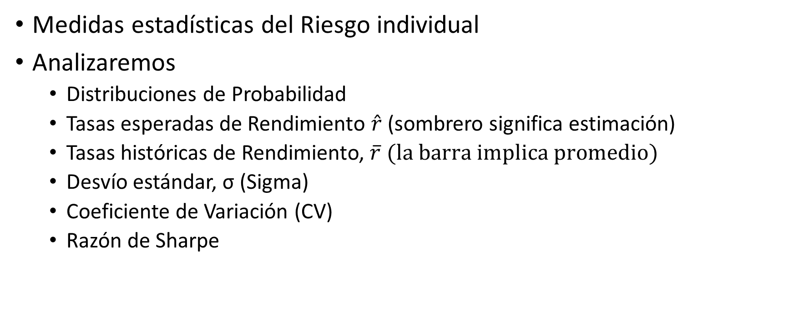
Riesgo y tasas de Rendimiento
Medidas estadísticas del Riesgo individual
Analizaremos
  Distribuciones de Probabilidad
  Tasas esperadas de Rendimiento $\hat{r}$ (sombrero significa estimación)
  Tasas históricas de Rendimiento, $\overline{r}$ $(la barra implica promedio)$
  Desvío estándar, σ (Sigma)
  Coeficiente de Variación (CV)
  Razón de Sharpe

Slide 20
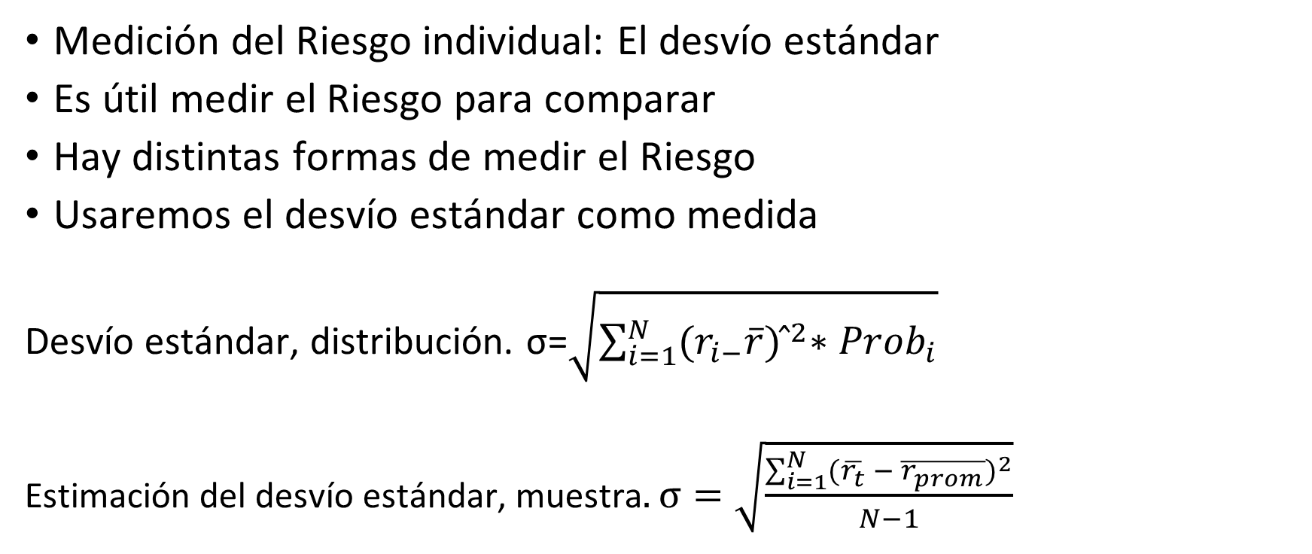
Riesgo y tasas de Rendimiento
Medición del Riesgo individual: El desvío estándar
Es útil medir el Riesgo para comparar
Hay distintas formas de medir el Riesgo
Usaremos el desvío estándar como medida
Desvío estándar, distribución. σ=$\sqrt{\sum_{i=1}^{N}{{(r_{i−}\overline{r}) ̂}^{2}∗{Prob}_{i}}}$
Estimación del desvío estándar, muestra$. σ=\sqrt{\frac{\sum_{i=1}^{N}{{(\overline{r_{t}} − \overline{r_{prom}})}^{2}}}{N−1}}$

Slide 21
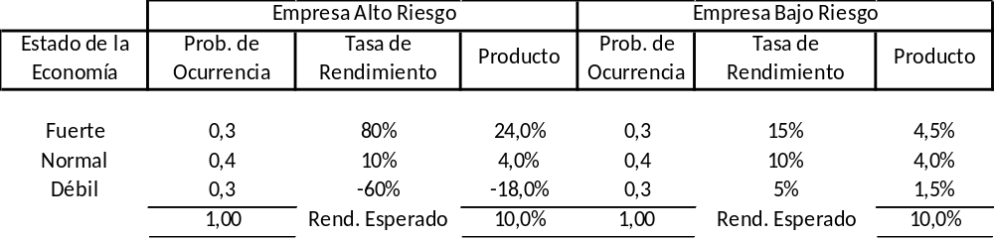
Riesgo y tasas de Rendimiento
Ejemplo simplificado – Sólo tres escenarios posibles
¿por qué es poco realista? ¿Cómo pasamos a uno más realista? Con Curvas (continuas)
¿Normales? Podría ser
Dispersión, curtosis, ¿cuándo es más probable que el Rendimiento observado se aleje poco del Rendimiento esperado?
Rendimiento esperado como promedio ponderado. Coinciden en ambas empresas

Slide 22
Riesgo y tasas de Rendimiento
Uso de datos históricos para medir el Riesgo
No nos basamos en una distribución, sino que en datos históricos
Como es esperable que los resultados del pasado se repitan, se suele usar la σ histórica como una estimación del Riesgo futuro
¿Es siempre esta afirmación válida, cuántos años para atrás debemos considerar? Ventajas y desventajas
  Pocos años
  Muchos años

Slide 23
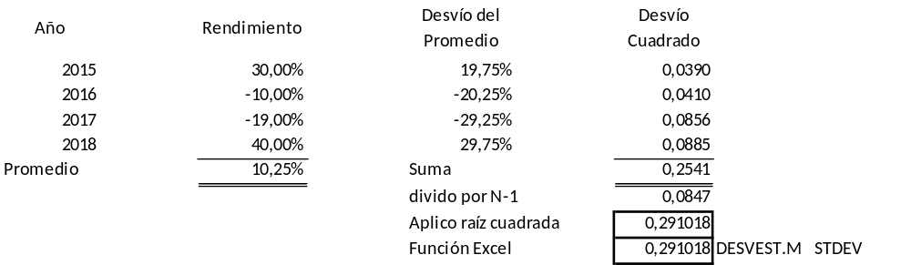
Riesgo y tasas de Rendimiento
Uso de datos históricos para medir el Riesgo

Slide 24
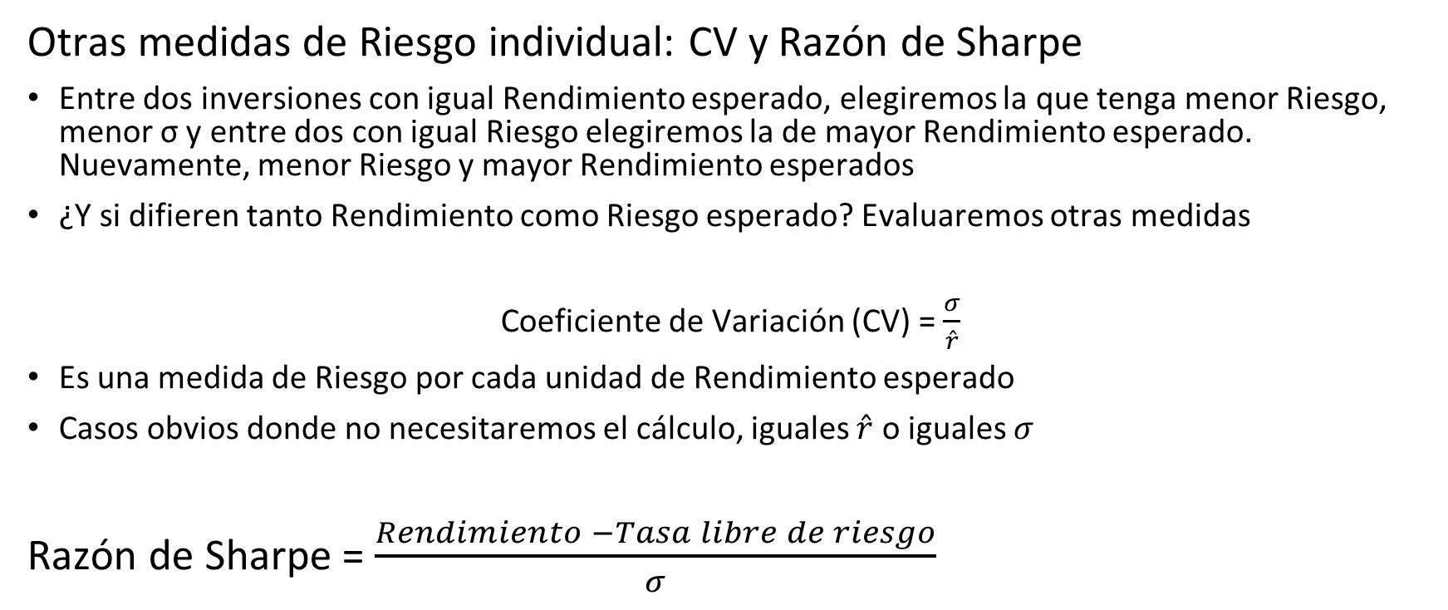
Riesgo y tasas de Rendimiento
Otras medidas de Riesgo individual: CV y Razón de Sharpe
Entre dos inversiones con igual Rendimiento esperado, elegiremos la que tenga menor Riesgo, menor σ y entre dos con igual Riesgo elegiremos la de mayor Rendimiento esperado. Nuevamente, menor Riesgo y mayor Rendimiento esperados
¿Y si difieren tanto Rendimiento como Riesgo esperado? Evaluaremos otras medidas
Coeficiente de Variación (CV) = $\frac{σ}{\hat{r}}$
Es una medida de Riesgo por cada unidad de Rendimiento esperado
Casos obvios donde no necesitaremos el cálculo, iguales $\hat{r}$ o iguales $σ$
Razón de Sharpe = $\frac{Rendimiento −Tasa libre de riesgo}{σ}$

Slide 25
Riesgo y tasas de Rendimiento
Aversión al Riesgo y Rendimientos requeridos
Supongamos una inversión por USD 1.000.000 que puede resultar en un fracaso y usted perder todo su Capital, o ser un éxito y convertirse en USD 2.100.000 en un año, con probabilidades 50/50. Rendimiento esperado 5%, al igual que un Bono del Tesoro
¿Qué elegiría? La mayoría buscaría evitar semejante nivel de Riesgo e iría por la opción más segura. Aversión al Riesgo. Es el comportamiento que asumiremos en el resto del curso que tendrán los inversores, salvo que expresamente digamos lo contrario. ¿Siempre es así?
¿Qué implica en el precio de los Activos y en el Rendimiento requerido que el inversionista sea averso al Riesgo?
  Ceteris Paribus, a mayor Riesgo mayor Rendimiento requerido; si esta situación no se presentara, los precios cambiarán para que se cumpla

Slide 26
Riesgo y tasas de Rendimiento
Volvamos a nuestro ejemplo
Si las Acciones de ambas empresas valieran lo mismo, digamos USD100.-, la aversión al Riesgo haría que los accionistas de la de mayor Riesgo quisieran vender sus Acciones y comprar las de bajo Riesgo que tiene igual Rendimiento esperado
Sube el precio de las de bajo Riesgo, p.e. 125 y baja el precio de las de alto Riesgo, p.e. 77, haciendo que los Rendimientos esperados pasen del 10% original a 10/125=8% y 10/77=13%
La diferencia 13%-8%=5% sería una prima de Riesgo que representa la compensación adicional que los Inversionistas requieren para tomar mayor Riesgo

Slide 27
Riesgo y tasas de Rendimiento
Si existe mayoría de Inversionistas aversos al Riesgo, los Activos más riesgosos deberán tener Rendimientos esperados más elevados estimados por el inversionista marginal. Existirían compraventas hasta que ocurra
Todavía no llegamos a definir cuánto más alto debe ser el Rendimiento, cosa que analizaremos luego de estudiar cómo afecta la diversificación al modo en que debe medirse el Riesgo

Slide 28
Riesgo y tasas de Rendimiento
Riesgo en un contexto de Carteras: el CAPM
Pasaremos del análisis individual al análisis de Acciones dentro de una Cartera con el Modelo de Asignación de Precios a los Activos de Capital, el CAPM que fuera desarrollado en la década de 1960.
No iremos a fondo en su estudio, nos centraremos en sus intuiciones para explicar cómo debería considerarse el Riesgo en un mundo en que las Acciones y demás Activos forman parte de Carteras.
Hasta aquí hemos analizado el Riesgo individual, cuando el Activo se posee en aislamiento. Esto suele ser apropiado para pequeñas empresas, muchas inversiones en Bienes Raíces y proyectos de presupuestación de Capital
Sin embargo, el Riesgo de una Acción dentro de una Cartera suele ser menor que el Riesgo de la misma en forma aislada
Aversión al Riesgo -> Acciones dentro de Carteras como forma de reducir el Riesgo
Muchas instituciones financieras están obligadas por ley a diversificar

Slide 29
Riesgo y tasas de Rendimiento
Riesgo en un contexto de Carteras: el CAPM
El inversionista que posee porciones significativas de su patrimonio en Acciones suele tener Carteras
Así, el hecho de que el precio de una Acción en particular aumente o disminuya no es importante; lo importante es el Rendimiento de la Cartera y el Riesgo de la Cartera
Lógicamente, entonces, el Riesgo y Rendimiento de una Acción particular deberían analizarse en términos de cómo este título afecta al Riesgo y Rendimiento de la Cartera a la que pertenece
Vemos, por ejemplo, Pay Up, empresa de cobranzas, poco líquida y con ganancias fluctuantes, tiene (y tuvo) Rendimientos requeridos, r, muy bajos comparados con la mayoría de las demás compañías.

Slide 30
Riesgo y tasas de Rendimiento
Riesgo en un contexto de Carteras: el CAPM
Esto indica que los Inversionistas la ven como una compañía de bajo Riesgo pese a sus ganancias inciertas. Este hallazgo contraintuitivo tiene que ver con la diversificación y es efecto del Riesgo
Las ganancias de Pay Up aumentan durante las recesiones y por lo tanto sus Acciones son como un “seguro”
Incluir a Pay Up entre Acciones “regulares” estabiliza los Rendimientos de la Cartera y la vuelve menos riesgosa

Slide 31
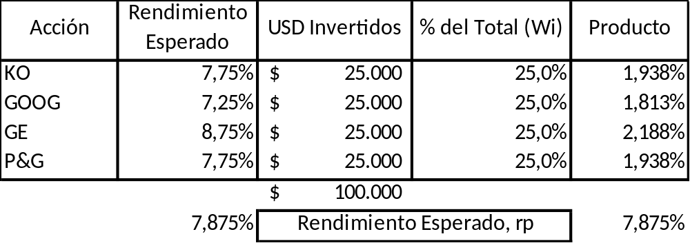
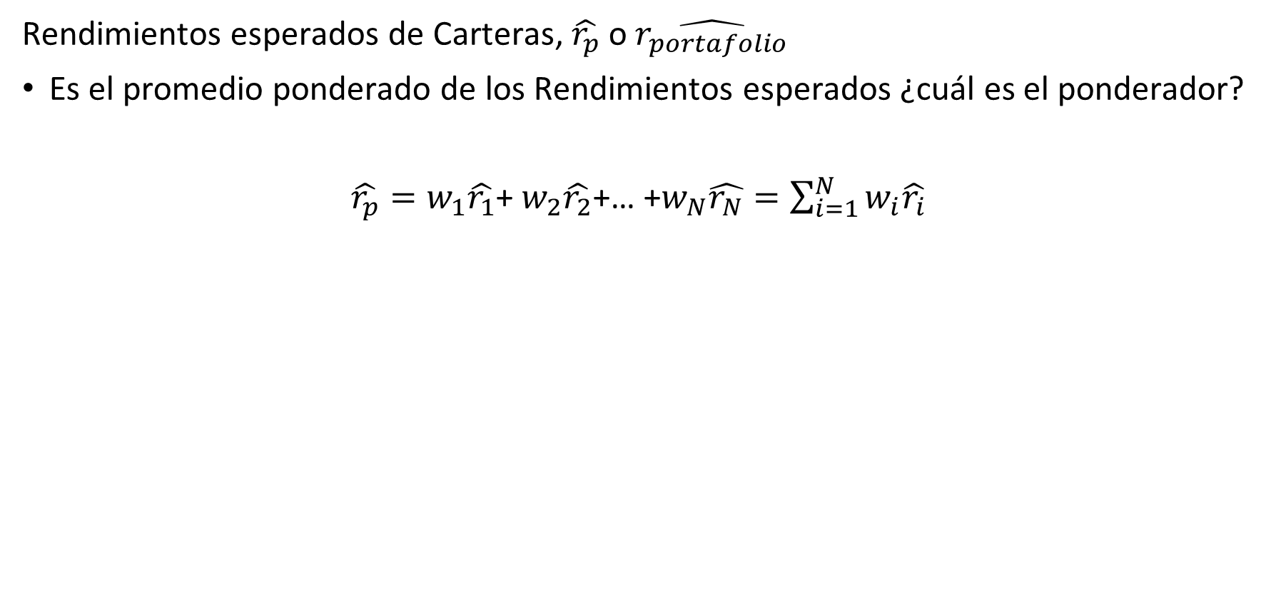
Riesgo y tasas de Rendimiento
Rendimientos esperados de Carteras, $\hat{r_{p}}$ o $\hat{r_{portafolio}}$
Es el promedio ponderado de los Rendimientos esperados ¿cuál es el ponderador?
$\hat{r_{p}}=w_{1}\hat{r_{1}}$+ $w_{2}\hat{r_{2}}$+… +$w_{N}\hat{r_{N}}=\sum_{i=1}^{N}{w_{i}\hat{r_{i}}}$

Slide 32
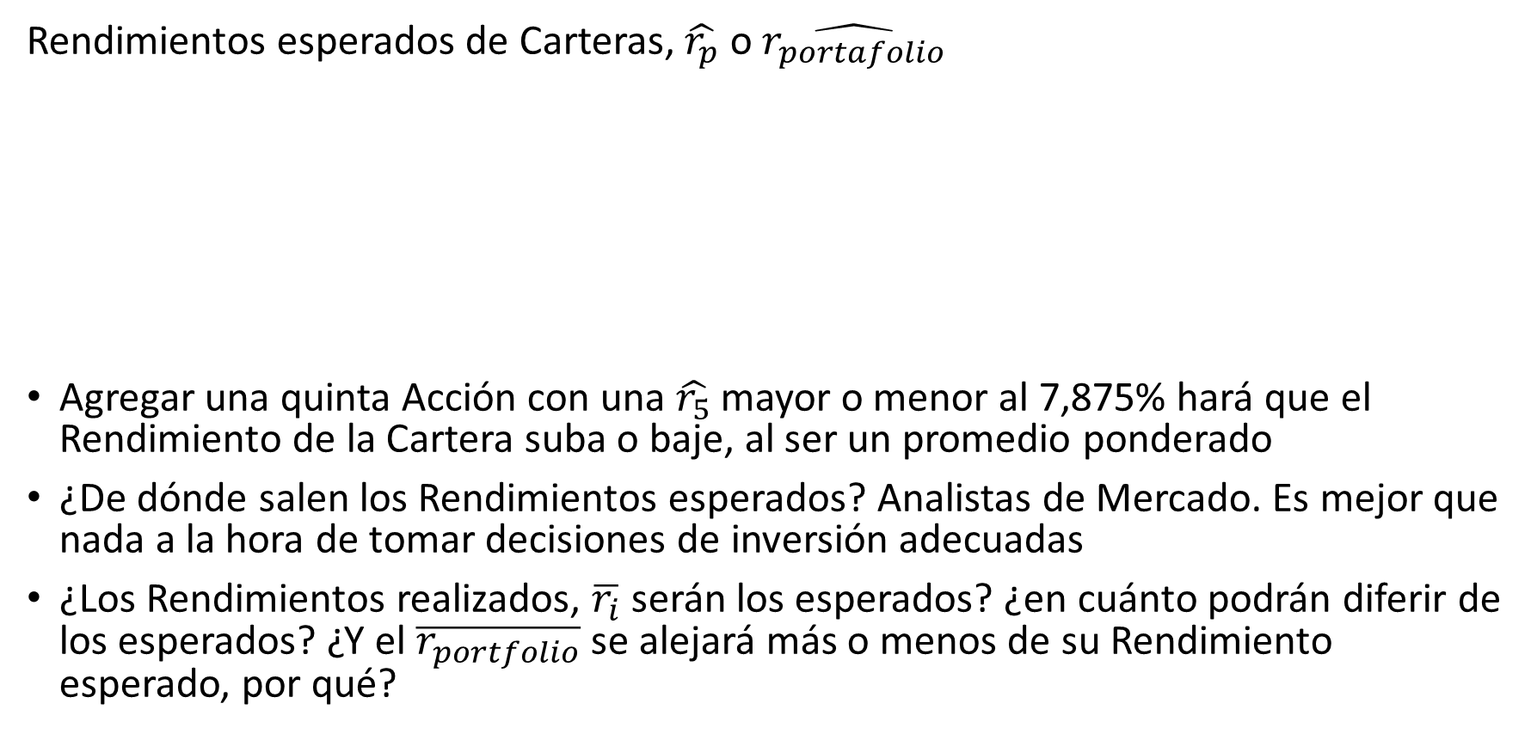
Riesgo y tasas de Rendimiento
Rendimientos esperados de Carteras, $\hat{r_{p}}$ o $\hat{r_{portafolio}}$
Agregar una quinta Acción con una $\hat{r_{5}}$ mayor o menor al 7,875% hará que el Rendimiento de la Cartera suba o baje, al ser un promedio ponderado
¿De dónde salen los Rendimientos esperados? Analistas de Mercado. Es mejor que nada a la hora de tomar decisiones de inversión adecuadas
¿Los Rendimientos realizados, $\overline{r_{i}}$ serán los esperados? ¿en cuánto podrán diferir de los esperados? ¿Y el $\overline{r_{portfolio}}$ se alejará más o menos de su Rendimiento esperado, por qué?

Slide 33
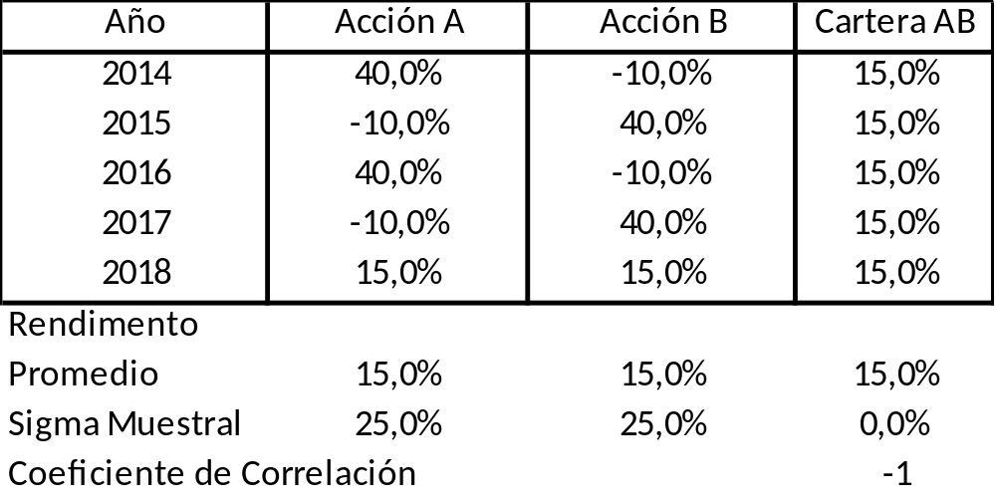
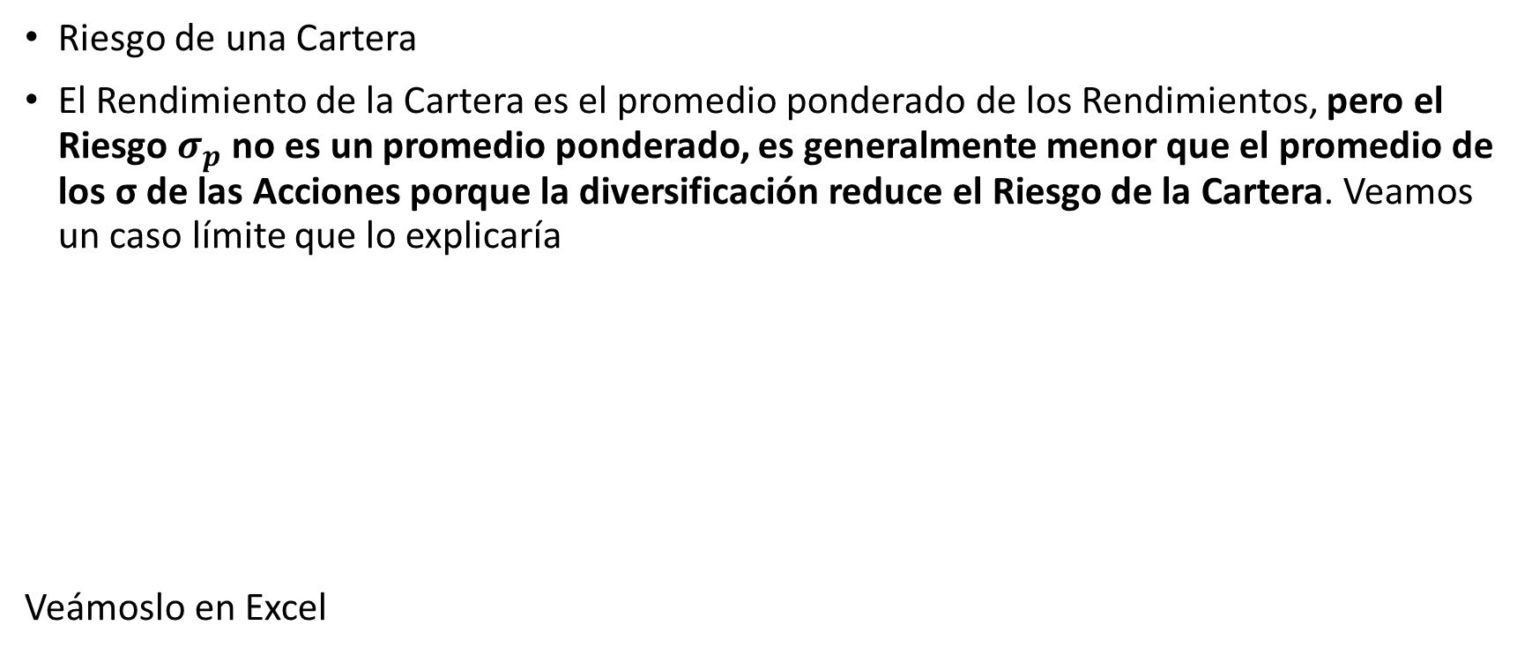
Riesgo y tasas de Rendimiento
Riesgo de una Cartera
El Rendimiento de la Cartera es el promedio ponderado de los Rendimientos, pero el Riesgo $σ_{p}$ no es un promedio ponderado, es generalmente menor que el promedio de los σ de las Acciones porque la diversificación reduce el Riesgo de la Cartera. Veamos un caso límite que lo explicaría
Veámoslo en Excel

Slide 34
Riesgo y tasas de Rendimiento
Riesgo de una Cartera
Las Acciones individualmente son muy riesgosas, pero el Rendimiento de la Cartera es constante, no tiene Riesgo (si la historia siempre se repitiera)
Cualquier inversor optaría por invertir 50% en cada una de las dos Acciones y eliminar totalmente el Riesgo
Esto es sólo posible con Acciones con perfecta correlación negativa

Slide 35
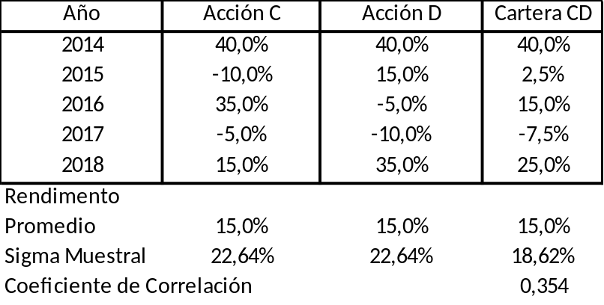
Riesgo y tasas de Rendimiento
Dos Acciones con correlación positiva perfecta e igual Rendimiento harían que la Cartera y cada Acción fueran igualmente riesgosas. La diversificación es inútil
Lo habitual es que las Acciones tengan correlación positiva pero NO perfecta
Estudios muestran que tomando al azar dos Acciones, éstas tienen una correlación promedio de 0,3. En estas condiciones, la combinación de Acciones en Carteras reduce el Riesgo, pero no lo elimina por completo.
Veamos un ejemplo que muestra la mejora producto de la diversificación

Slide 36
Riesgo y tasas de Rendimiento
Se puede afirmar que con correlaciones menores a 0,5 se obtienen beneficios de diversificar. Cuanto menor sea, mejor. Si logramos correlaciones negativas lograremos reducir más aun el Riesgo de nuestra Cartera.
¿Qué ocurre si en lugar de dos Acciones tomamos un número mayor? A mayor número de Acciones, en general, el Riesgo disminuirá. Influyen los montos invertidos y las correlaciones de las nuevas Acciones inCorporadas
¿Podemos eliminar el Riesgo agregando suficiente cantidad de Acciones parcialmente correlacionadas? NO.

Slide 37
Riesgo y tasas de Rendimiento
¿Qué pasa a medida que agregamos Acciones?
  La tasa de decrecimiento del Riesgo es decreciente, poco significativo a partir de 40 o 50 Acciones
  El Riesgo Total de una Cartera puede dividirse en dos partes: Riesgo diversificable y Riesgo de Mercado. El primero se reduce agregando Acciones, el segundo es el que permanece, aunque agregáramos todas las Acciones del Mercado
  El Riesgo diversificable es causado por eventos aleatorios, asistemáticos, (demandas, huelgas, programas exitosos y no exitosos, sucesos que son propios de cada empresa) que afectan positiva y negativamente a las empresas y se espera se compensen entre sí al diversificar.
  El Riesgo de Mercado se deriva de factores que afectan sistemáticamente a la mayoría de las empresas (guerras, inflación, recesión, altas tasas de interés, otros factores macro). Al afectar a la mayoría de las empresas, no puede eliminarse por diversificación

Slide 38
Riesgo y tasas de Rendimiento
¿Qué pasa a medida que agregamos Acciones?
  Si seleccionamos las Acciones cuidadosamente, el Riesgo se reduciría más rápidamente que en nuestro siguiente gráfico ¿Cómo debiéramos elegirlas? ¿Qué NO debiéramos hacer, al incluir Acciones?
  Decisiones de los Inversionistas. Comisiones bajas, diversificación -> Fondos de índice. ¿Y si creen que pueden “vencer” al Mercado qué debieran hacer?
  Si concluimos que una Acción debe ser analizada en el contexto de una Cartera ¿Cómo medimos entonces el Riesgo de una Acción en un mundo de Carteras de Acciones?

Slide 39
Riesgo y tasas de Rendimiento

Slide 40
Riesgo y tasas de Rendimiento
Riesgo en un contexto de Carteras: Coeficiente Beta
¿Cómo medimos el Riesgo relevante de una Acción?
El Riesgo relevante es aquel que permanece una vez que la Acción se encuentra en una Cartera diversificada, es su contribución al Riesgo de Mercado de la Cartera. Se mide por el grado con que la Acción sube o baja junto con el Mercado
Todo el Riesgo, salvo el relacionado con los movimientos del Mercado general o sistémico, puede ser diversificado por la mayoría de los accionistas agregando Acciones hasta que sólo permanezca el Riesgo de Mercado en sus Carteras
La tendencia de una Acción a moverse junto con el Mercado se mide por su coeficiente Beta, b.
Asumimos que la historia es buen reflejo a futuro de cómo se comportará la Acción en relación con el resto del Mercado

Slide 41
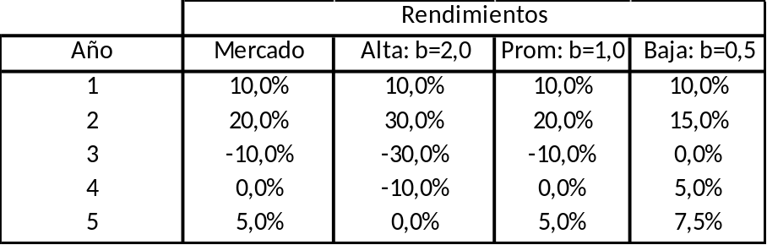
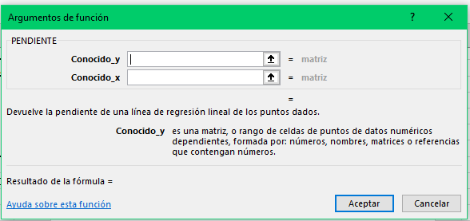
Riesgo y tasas de Rendimiento
Analicemos los Rendimientos
En Excel podemos usar la función SLOPE o PENDIENTE para determinar las betas

Slide 42
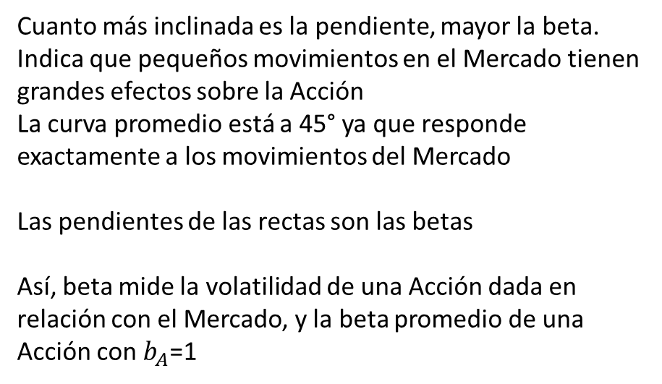
Riesgo y tasas de Rendimiento
Cuanto más inclinada es la pendiente, mayor la beta. Indica que pequeños movimientos en el Mercado tienen grandes efectos sobre la Acción
La curva promedio está a 45° ya que responde exactamente a los movimientos del Mercado
Las pendientes de las rectas son las betas
Así, beta mide la volatilidad de una Acción dada en relación con el Mercado, y la beta promedio de una Acción con $b_{A}$=1

Slide 43
Riesgo y tasas de Rendimiento
Más sobre las betas
La Acción A, de Riesgo promedio, tiene una beta igual a 1
Una Cartera grande con Acciones con b=1,0
  Eliminaría todo su Riesgo diversificable, pero
  Subiría y bajaría como el Mercado en su conjunto, manteniendo cierto grado de Riesgo
Tener una Cartera conformada con Acciones con b=2,0 es el doble de riesgosa que el Mercado, y una con b=0,5, la mitad del Mercado general ¿qué significa esto?

Slide 44
Riesgo y tasas de Rendimiento
Más sobre las betas
Las betas de miles de compañías son calculadas y publicadas (Value Line, Yahoo!, Google). La mayoría se encuentran entre 0,5 y 1,5
Si agrego una Acción con beta=1,5 a una Cartera con beta=1,0, el Riesgo de la Cartera aumenta, y si agrego una con b=0,5, el Riesgo bajará
Así, como la beta de una Acción refleja su contribución al Riesgo de una Cartera, beta es la medida teóricamente correcta del Riesgo de una Acción (y no su desvío standard)

Slide 45
Riesgo y tasas de Rendimiento
Hasta aquí podemos decir que:
El Riesgo de una Acción tiene Riesgo diversificable y Riesgo de Mercado
El diversificable se elimina teniendo Carteras grandes o comprando Acciones de un fondo de inversión. Resta el de Mercado o sistemático
El Riesgo de Mercado es el único que debe importarle al accionista diversificado racional.
Vimos el ejemplo de Netflix, que pese a su volatilidad tiene un bajo beta. Podemos reducir su Riesgo diversificable con Acciones con correlación negativa con ella.

Slide 46
Riesgo y tasas de Rendimiento
Hasta aquí podemos decir que:
Los Inversionistas deben ser recompensados por asumir riesgos, pero sólo por el Riesgo que no puede eliminarse por diversificación. Caso contrario, para los Inversionistas muy diversificados, la prima de Riesgo de una Acción (por Riesgo diversificable) la volvería una ganga, precio muy bajo. Arbitraje, equilibrio y vuelta a un precio que sólo refleje su Riesgo de Mercado, su beta. ¿Qué pasaría si usted pretende un precio (menor) que compense el Riesgo diversificable por la acción de diversificar?

Slide 47
Riesgo y tasas de Rendimiento
Hasta aquí podemos decir que:
El Riesgo de Mercado de una Acción se mide por su beta, índice de volatilidad relativa de la Acción ¿Qué significaban betas de 2; 1 y 0,5?
La beta de una Cartera es el promedio ponderado de las betas de las Acciones que la conforman. La ponderación es la participación porcentual (en USD del total de la Cartera) de cada Acción
Una Cartera con una beta inferior a 1, tiene menos Riesgo que el Mercado en su conjunto
Su beta se va modificando con la compra y venta de Acciones, que alteran el promedio ponderado

Slide 48
Riesgo y tasas de Rendimiento
Hasta aquí podemos decir que:
Como el coeficiente beta de una Acción determina cómo afecta la Acción al Riesgo de una Cartera diversificada, beta es, en teoría, la medida más relevante del Riesgo de una Acción
El desvío standard de una Cartera es menor que el promedio ponderado de sus Acciones salvo que tengan correlación positiva perfecta
¿Cuál de estas dos Acciones es más riesgosa? A tiene σ = 25% y b=1,2; B tiene σ=35% y b=0,8

Slide 49
Riesgo y tasas de Rendimiento
Preguntas
¿Por qué un Activo que forma parte de una Cartera es por lo general menos riesgoso que el mismo Activo conservado en aislamiento?
¿Qué son las correlaciones perfectas positiva y negativa respectivamente, y la correlación nula? Veamos el Excel
En general ¿el Riesgo de una Cartera puede reducirse a cero si aumenta el número de Acciones en la misma? Explique su respuesta
¿Qué es una Acción de Riesgo promedio, cuál es su beta?
¿Por qué decimos que la beta es la mejor medida del Riesgo de una Acción?
Acción A tiene σ=35% y b=1,8 mientras que la Acción B tiene σ=25% y b=0,7. ¿Cuál es la beta de su Cartera con 50.000 en A y 150.000 en B?

Slide 50
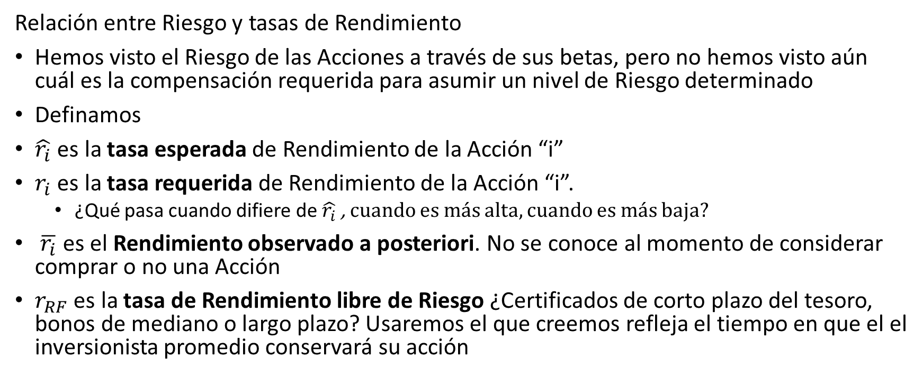
Riesgo y tasas de Rendimiento
Relación entre Riesgo y tasas de Rendimiento
Hemos visto el Riesgo de las Acciones a través de sus betas, pero no hemos visto aún cuál es la compensación requerida para asumir un nivel de Riesgo determinado
Definamos
$\hat{r_{i}}$ es la tasa esperada de Rendimiento de la Acción “i”
$r_{i}$ es la tasa requerida de Rendimiento de la Acción “i”.
  ¿Qué pasa cuando difiere de $\hat{r_{i}}$ , cuando es más alta, cuando es más baja?
$\overline{r_{i}}$ es el Rendimiento observado a posteriori. No se conoce al momento de considerar comprar o no una Acción
$r_{RF}$ es la tasa de Rendimiento libre de Riesgo ¿Certificados de corto plazo del tesoro, bonos de mediano o largo plazo? Usaremos el que creemos refleja el tiempo en que el el inversionista promedio conservará su acción

Slide 51
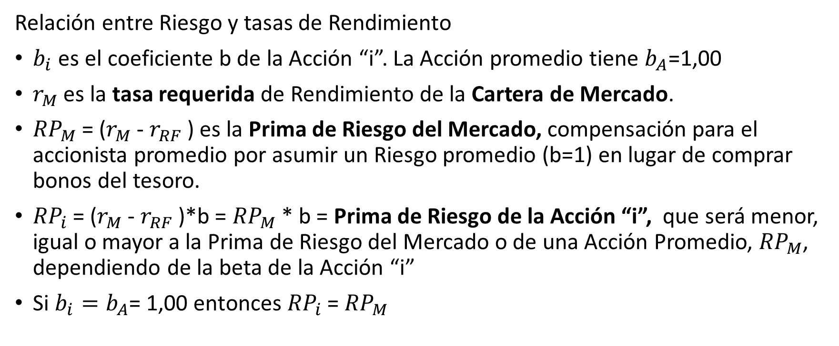
Riesgo y tasas de Rendimiento
Relación entre Riesgo y tasas de Rendimiento
$b_{i}$ es el coeficiente b de la Acción “i”. La Acción promedio tiene $b_{A}$=1,00
$r_{M}$ es la tasa requerida de Rendimiento de la Cartera de Mercado.
${RP}_{M}$= ($r_{M}$- $r_{RF}$) es la Prima de Riesgo del Mercado, compensación para el accionista promedio por asumir un Riesgo promedio (b=1) en lugar de comprar bonos del tesoro.
${RP}_{i}$= ($r_{M}$- $r_{RF}$)*b = ${RP}_{M}$* b = Prima de Riesgo de la Acción “i”, que será menor, igual o mayor a la Prima de Riesgo del Mercado o de una Acción Promedio, ${RP}_{M}$, dependiendo de la beta de la Acción “i”
Si $b_{i}=b_{A}$= 1,00 entonces ${RP}_{i}$ = ${RP}_{M}$

Slide 52
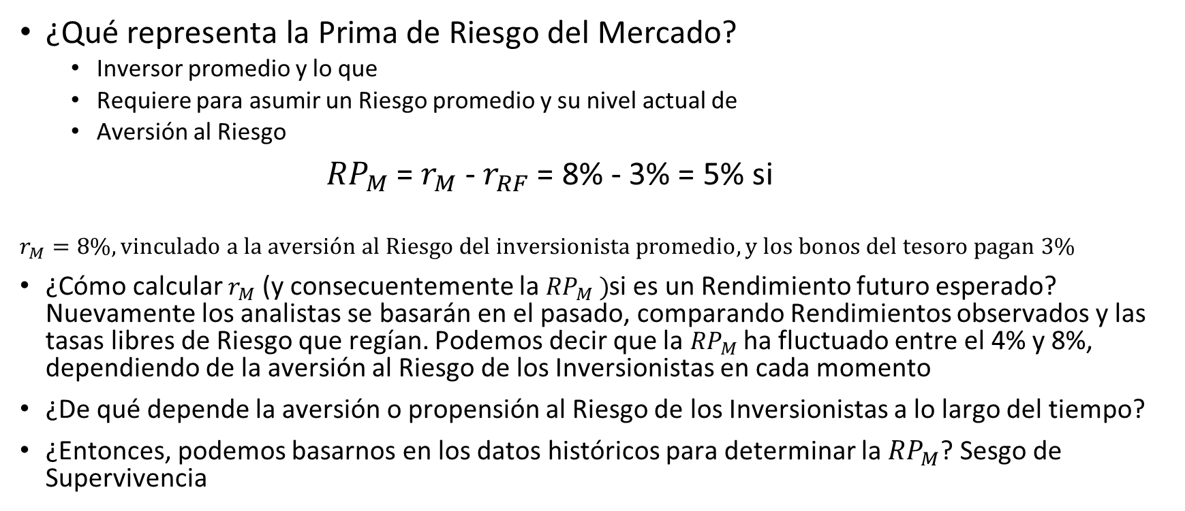
Riesgo y tasas de Rendimiento
¿Qué representa la Prima de Riesgo del Mercado?
  Inversor promedio y lo que
  Requiere para asumir un Riesgo promedio y su nivel actual de
  Aversión al Riesgo
${RP}_{M}$ = $r_{M}$ - $r_{RF}$ = 8% - 3% = 5% si
$$r_{M}=8\%, vinculado a la aversión al Riesgo del inversionista promedio, y los bonos del tesoro pagan 3\%$$
¿Cómo calcular $r_{M}$ (y consecuentemente la ${RP}_{M} )$si es un Rendimiento futuro esperado? Nuevamente los analistas se basarán en el pasado, comparando Rendimientos observados y las tasas libres de Riesgo que regían. Podemos decir que la ${RP}_{M}$ ha fluctuado entre el 4% y 8%, dependiendo de la aversión al Riesgo de los Inversionistas en cada momento
¿De qué depende la aversión o propensión al Riesgo de los Inversionistas a lo largo del tiempo?
¿Entonces, podemos basarnos en los datos históricos para determinar la ${RP}_{M}$? Sesgo de Supervivencia

Slide 53
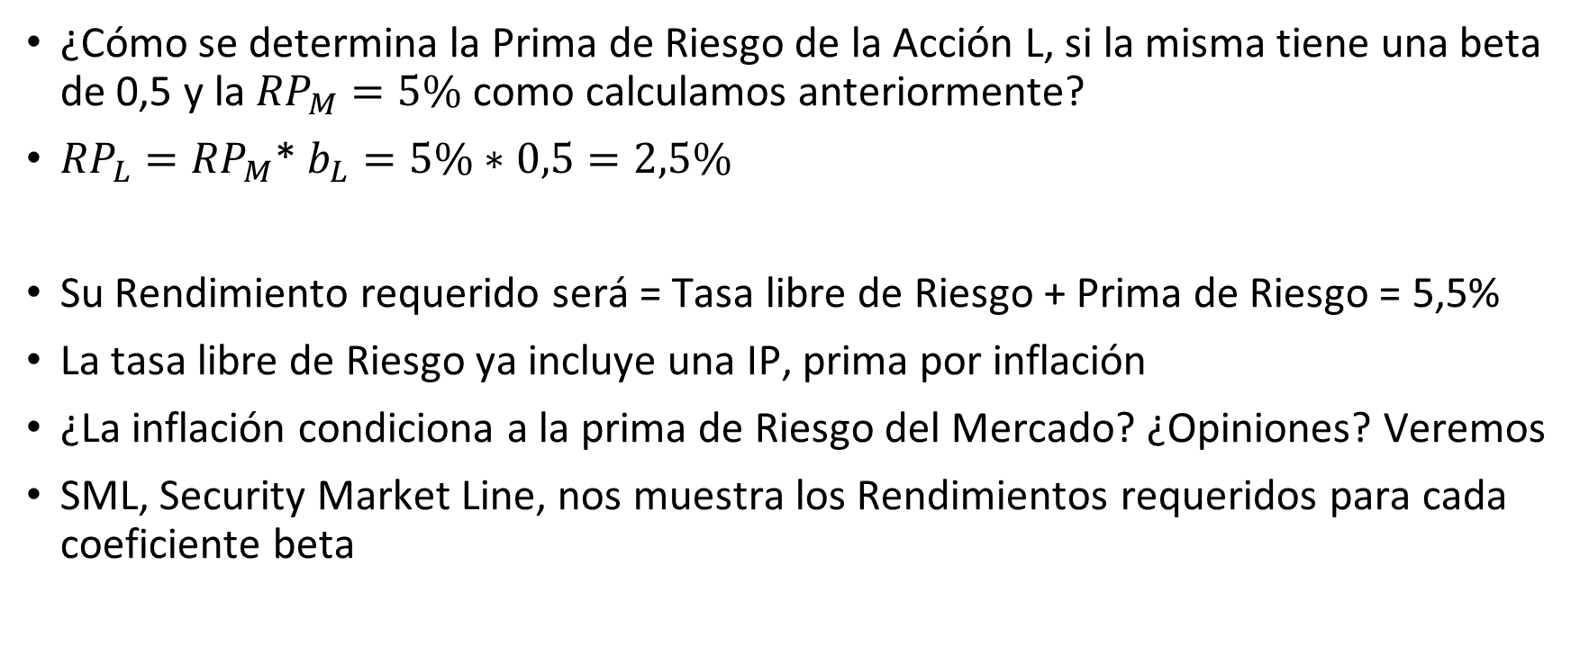
Riesgo y tasas de Rendimiento
¿Cómo se determina la Prima de Riesgo de la Acción L, si la misma tiene una beta de 0,5 y la ${RP}_{M}=5\%$ como calculamos anteriormente?
${RP}_{L}={RP}_{M}$* $b_{L}=5\%∗0,5=2,5\%$
Su Rendimiento requerido será = Tasa libre de Riesgo + Prima de Riesgo = 5,5%
La tasa libre de Riesgo ya incluye una IP, prima por inflación
¿La inflación condiciona a la prima de Riesgo del Mercado? ¿Opiniones? Veremos
SML, Security Market Line, nos muestra los Rendimientos requeridos para cada coeficiente beta

Slide 54
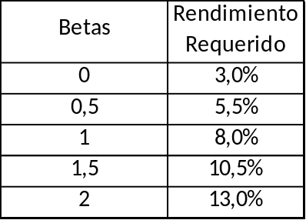


Riesgo y tasas de Rendimiento
La pendiente de la Security Market Line (SML) refleja el grado de aversión al Riesgo en la economía, cuanto más pronunciada su pendiente, mayor es la prima de Riesgo requerida para todas las Acciones
SML: $r_{i}=r_{RF}+{RP}_{M} ∗ b_{i}$
RP de H
RP de A o del MKT
RP de L
$$r_{RF}$$

Slide 55
Riesgo y tasas de Rendimiento
Podemos decir que la SML es la línea que separa los buenos y malos desempeños.
Estarán por encima de la SML cuando hayan sido superiores al Rendimiento requerido/exigido para su nivel de Riesgo dado por su beta, e inferiores cuando estén por debajo
Es lo que se llama generar alfas positivas (y negativas), concepto que se usa en forma general y no sólo en CAPM. Toda vez que una inversión se comporta mejor que su punto de referencia
Tanto la SML, como la posición de una compañía sobre ella cambian con el tiempo junto a
  Cambios en las tasas de interés (desplaza la recta hacia arriba o hacia abajo)
  Cambios en la aversión al Riesgo (cambia la pendiente)
  Cambios en las betas de cada compañía

Slide 56
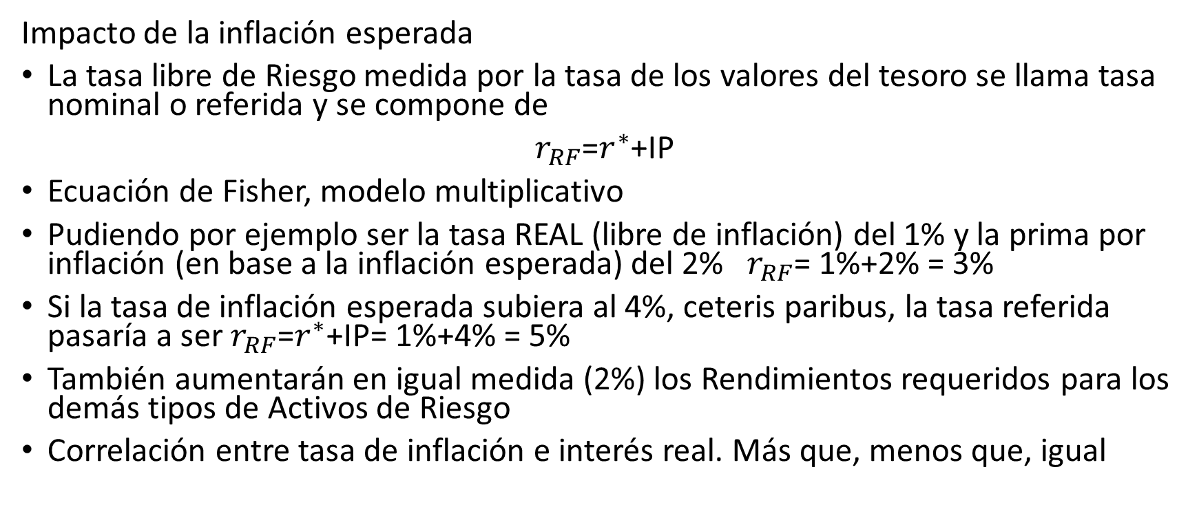
Riesgo y tasas de Rendimiento
Impacto de la inflación esperada
La tasa libre de Riesgo medida por la tasa de los valores del tesoro se llama tasa nominal o referida y se compone de
$r_{RF}$=$r^{∗}$+IP
Ecuación de Fisher, modelo multiplicativo
Pudiendo por ejemplo ser la tasa REAL (libre de inflación) del 1% y la prima por inflación (en base a la inflación esperada) del 2% $r_{RF}$= 1%+2% = 3%
Si la tasa de inflación esperada subiera al 4%, ceteris paribus, la tasa referida pasaría a ser $r_{RF}$=$r^{∗}$+IP= 1%+4% = 5%
También aumentarán en igual medida (2%) los Rendimientos requeridos para los demás tipos de Activos de Riesgo
Correlación entre tasa de inflación e interés real. Más que, menos que, igual

Slide 57

Riesgo y tasas de Rendimiento
Cambios en la aversión al Riesgo, modifica la RP del Mercado
Veamos algunos ejemplos numéricos de cómo afecta a Acciones con distintos beta

Slide 58
Riesgo y tasas de Rendimiento
Cambios en el Coeficiente Beta de una Acción
¿Qué determinaría cambios en la beta de una compañía, cuáles pueden ser manejados por la compañía?
  Cambios en la composición de sus Activos
  Cambios en el monto de deuda que utiliza
  Mayor Competencia
  Expiración de Patentes básicas
¿Qué consecuencias trae aparejado?
  Cambios en la tasa requerida de Rendimiento
  Cambio en el precio de sus Acciones
  ¿Cuál es la relación esperada beta – precio de la Acción, por qué?

Slide 59
Riesgo y tasas de Rendimiento
Algunas consideraciones sobre beta y el CAPM
El CAPM no es sólo teoría, sino que es utilizado ampliamente por analistas, Inversionistas y Corporaciones
Sin embargo, estudios recientes muestran que no hay relación histórica entre Rendimientos de las Acciones y sus betas de Mercado, confirmando lo que venían sosteniendo profesores y analistas del Mercado accionario
  El Rendimiento está relacionado con el tamaño de la empresa, pequeñas -> mayores Rendimientos
  El Rendimiento está relacionado con las razones valor de Mercado/valor contable -> bajas razones, altos Rendimientos
Modelos alternativos con variables múltiples representan una atractiva generalización de la idea del modelo CAPM, tienen sus deficiencias cuando se los lleva a la práctica
El CAPM básico sigue siendo el método de uso más extendido para estimar tasas requeridas de Rendimiento de las Acciones

Slide 60
Riesgo y tasas de Rendimiento
Reflexiones finales: implicaciones para Gerentes Corporativos e Inversionistas
¿Por qué es tan importante para los Gerentes la relación Riesgo/Rendimiento de las Acciones y no se concentran en analizar tal relación en los proyectos particulares, por qué no centrarse en el Riesgo de plantas y equipos?
Como su objetivo principal es maximizar el patrimonio de sus accionistas, les preocupa el Riesgo de las Acciones y todo Riesgo relevante de los Activos físicos lo miden en función del Riesgo que le aportan a las Acciones
Supongamos una potencial inversión de alto Riesgo, con muy bajo Rendimiento en momentos de auge económico, pero muy rentable en épocas de crisis. Analizada individualmente, podría no ser una buena inversión, pero en el contexto de la empresa en su conjunto, y el Riesgo inherente de sus Acciones, podría aportar valor. Como los accionistas de esa empresa en su mayoría son Inversionistas diversificados, el alto Riesgo (visto individualmente) del proyecto no es una gran Riesgo en su Cartera global. ¿Será esa la mirada de la Gerencia?

Slide 61
Riesgo y tasas de Rendimiento
Reflexiones finales: implicaciones para Gerentes Corporativos e Inversionistas
Algunas ideas clave que todo inversionista individual debe considerar, al igual que los Gerentes Corporativos:
Si usted quiere mayores Rendimientos deberá aceptar el exponerse a mayores riesgos
¡Diversifique! Reduzca el Riesgo sin necesidad de reducir sus Rendimientos esperados. ¿Cuál es el Riesgo adicional de invertir en Acciones de la empresa en la cual usted trabaja? Muy mala forma de diversificar
Lo relevante es el Rendimiento REAL, después de la inflación. Exigir acorde a los niveles de inflación
El Riesgo de una inversión suele depender del período durante el cual usted piensa conservar la inversión. Las Acciones comunes pueden ser muy riesgosas para el inversionista de corto plazo, pero diversificando y a largo plazo superan ampliamente el Rendimiento de los bonos (¡y así debe ser!)

Slide 62
Riesgo y tasas de Rendimiento
Reflexiones finales: implicaciones para Gerentes Corporativos e Inversionistas
El pasado nos da una idea de lo que podemos esperar a futuro, pero ¿será así, con una Acción, con una industria, con todo el Mercado?
Al comprar una Acción debiéramos poder evaluar si la misma está razonablemente valuada o si su precio actual es demasiado alto. No es garantía, pero minimiza riesgos si lo hacemos sistemáticamente. No hacerlo no traerá problemas

